Slide 1
Imagineering bij vrijetijdsbesteding

Slide 2
Wat staat er in deze presentatie
Wat betekent emagineering?
Waarom is het ontstaan?
Waarvoor gebruik je dat?
Hoe gebruik je dat bij het ontwerpen van een mooi evenement?

Slide 3
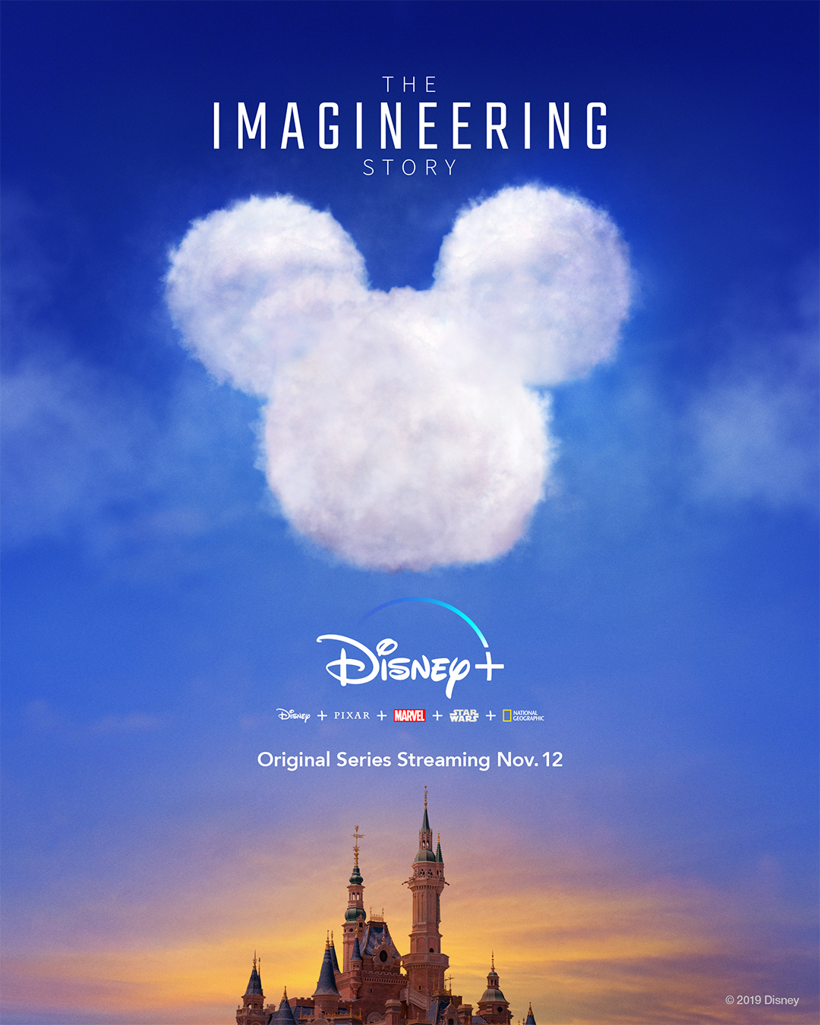
Wat?
‘Imagineering’ is een samentrekking van ‘imagination’ en ‘engineering’.
Voeg verbeelding en techniek samen en je krijgt de meest fantasievolle, spannende en unieke belevenissen.
BELEVING
Notes:
‘Imagineering’ is een samentrekking van ‘imagination’ en ‘engineering’. Voeg verbeelding en techniek samen en je krijgt de meest fantasievolle, spannende en unieke pretparkbelevenissen.
Wereldwijd bekend
Imagineering is een term die door Walt Disney bekendheid over de hele wereld kreeg. Maar het woord ‘imagineering’ werd voor het eerst gebruikt door de Amerikaanse aluminiumfabriek Alcoa, die meteen na de Tweede Wereldoorlog op zoek was naar andere afzetgebieden buiten de wapenindustrie. In 1946 zei een manager van Alcoa in Time Magazine: “Wij werken hard aan imagineering; je laat eerst je fantasie de vrije loop en je ontwikkelt dat vervolgens tot iets bruikbaars”. Imagineering was een uitdrukking die door Alcoa intern werd gebruikt. Door Walt Disney werd de benaming wereldwijd bekend.

Slide 4
Waarom?
We evolueren naar een beleveniseconomie.
In een wereld van overvloed zijn mensen meer op zoek naar psychische behoeftebevrediging: behoefte aan inspiratie, aan het bij een betekenisvolle gemeenschap horen en aan zingeving in het algemeen.
Notes:
De Betekeniseconomie is een maatschappelijke ontwikkeling waarbij de menselijke behoefte naar zingeving en betekenisvol handelen steeds meer naar voren komt. Het bepaalt steeds meer ons menselijk gedrag en in het bijzonder ons economisch handelen.

Slide 5
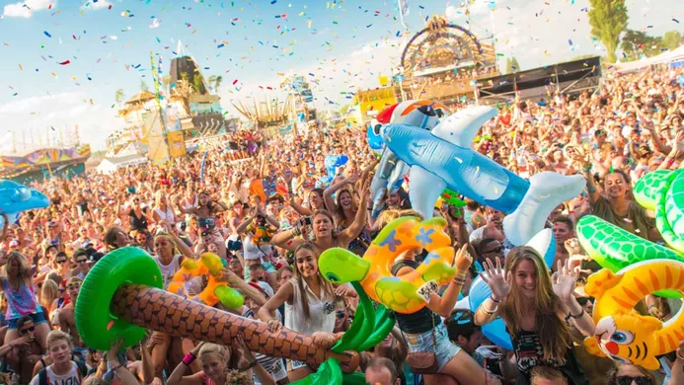
Waarom?
Vrijetijdsactiviteit die uniek is waar mensen graag naar toe willen/gaan.

Slide 6
Voorbeeld van een beleving
De aftermovie van Sziget 2018
aftermovie
https://www.youtube.com/watch?v=w6G26rLsryQ

Slide 7
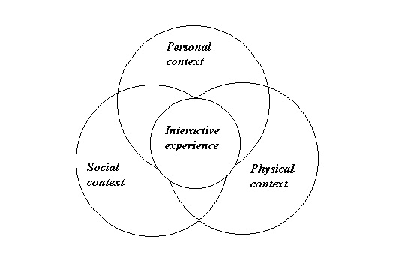
Beleving volgens Falk en Dierking
Hoe zit je in je vel.
Fysieke context
Met wie kom je naar een evenement toe?
Notes:
Creativiteit inzetten om vooral de physical context te beinvloeden.
Persoonlijke context: Hoe zit je in je vel. Ruzie met je moeder, kat overleden etc.
Sociale context: met wie kom je naar een evenement toe? Ervaring vaak heel anders met een leuke groep mensen dan wanneer je alleen ergens heen gaat.
Aan zowel persoonlijke als sociale context kun je heel weinig doen. Geen invloed op.
Fysieke context is wel te beïnvloeden; zie volgende slide

Slide 8
Fysieke context
1. De vormgeving en architectuur van de fysieke omgeving. Stijgende belangstelling van esthetiek bij het ontwerpen van een vrijetijdsaccomodatie (Amsterdam Arena, Musea en winkelomgevingen).
2. Lay-out van de omgeving is van belang. Het plaatsen van sanitaire voorzieningen of horecagelegenheden bij een museum of attractiepark wordt expres ergens midden in de omgeving gedaan. Dit doel is om de consument zijn verblijf te verlengen.
3. Gevoel van de omgeving wat er bij de gebruiker wordt opgeroepen. Bijvoorbeeld een mooi pand met glas-in-lood in een mooie oude stad heeft een meer authentieke ‘feel’ dan een industrieterrein.
4. Aanwezige objecten en activiteiten zijn van belang. Bijvoorbeeld: tentoonstellingen in musea, attracties binnen de attractieparken, deprogrammering van een popfestival en de bewegwijzering in een winkelcentrum.
Notes:
Toepassen op filmpje Sziget 2018 of ander voorbeeld….

Slide 9
Belevenisbouwstenen van Diana Nijs

Slide 10
Belevenisbouwstenen
Identiteit
Partnerships
Producten en verpakkingen
Fysieke koop- en consumptieomgeving
Personeel
Communicatie

Slide 11
BETOVERING!

Slide 12
DNA van Efteling medewerkers
Betrouwbaar
Energiek
Trots
Ondernemend
Veilig
Enthousiast
Representatief
Inlevend
Naturel
Gastgericht

Slide 13
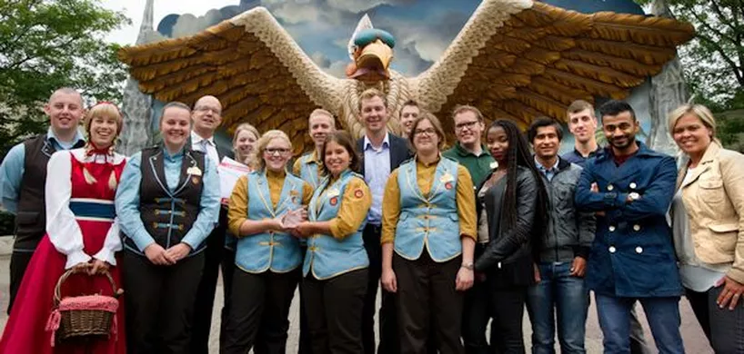

Slide 14
Hoe zie je de belevenisbouwstenen terug bij de Efteling?
Identiteit
Partnerships
Producten en verpakkingen
Fysieke koop- en consumptieomgeving
Personeel
Communicatie

Slide 15
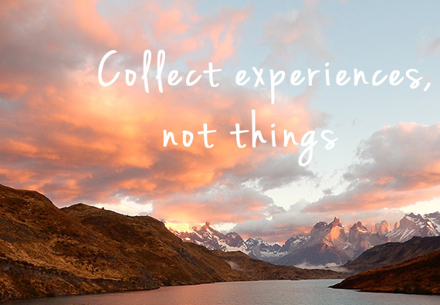
Op zoek naar voorbeelden
Wildlands Adventure Zoo Emmen
Duinrell
Madurodam
Rijksmuseum
Spoorwegmuseum
Gay pride
Keukenhof

Slide 16
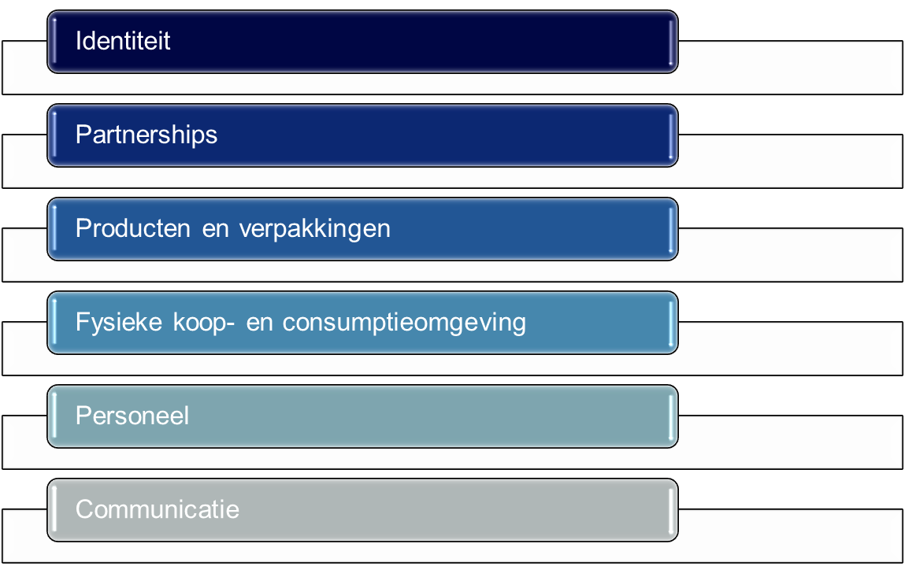
Aan de slag
Schrijf op een A4 een event, festival of park waar je wel eens geweest bent en wat écht leuk was.
Schrijf een algemene beschrijving van het bedrijf.
Wat doet het bedrijf met de belevenisbouwstenen? Schrijf dat ook op.
Over 15 minuten bespreken we er een aantal.

Slide 17
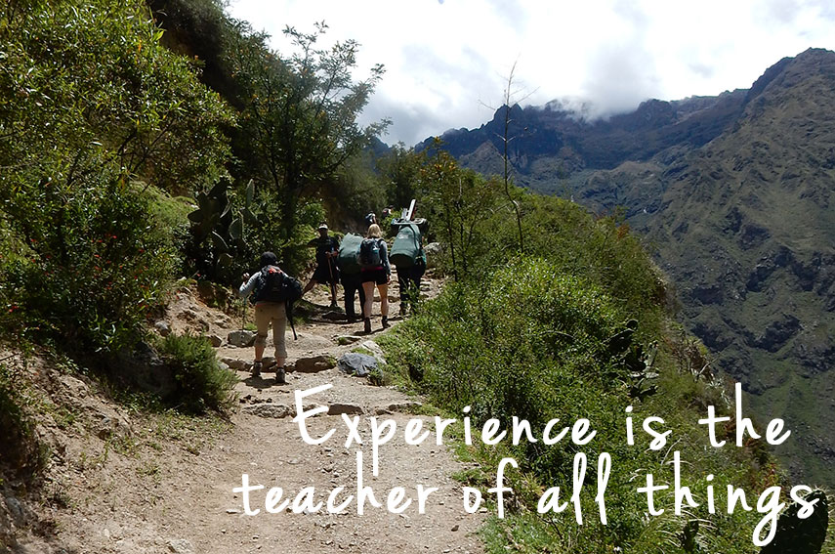
Wat kan er beter?
Schrijf op wat het bedrijf nog meer zou kunnen doen om een betere beleving neer te zetten.

Slide 18
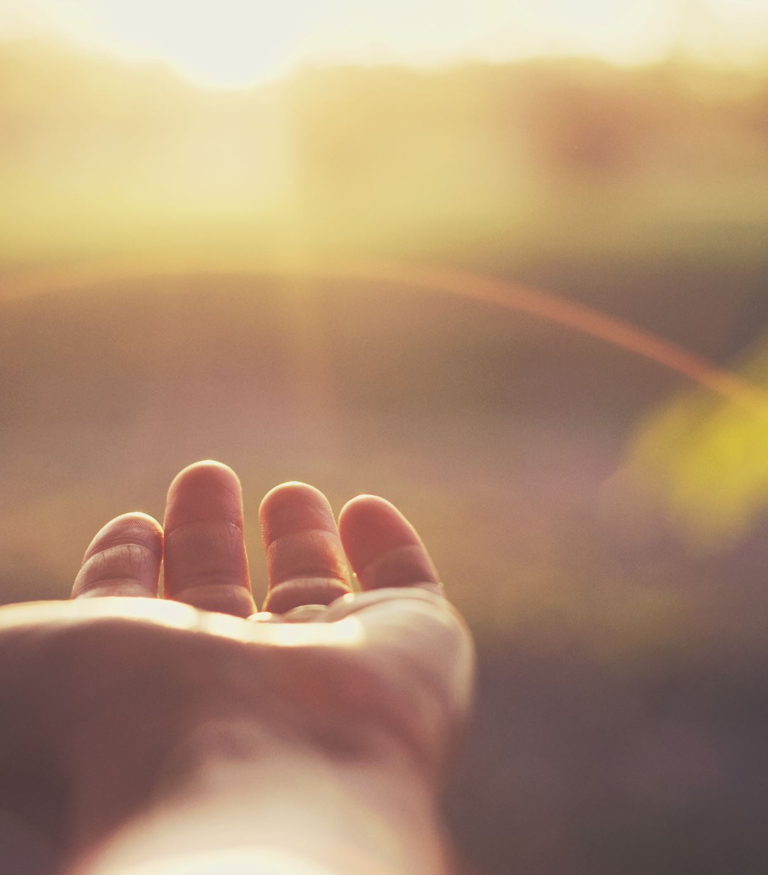
DUS:
Een belevenis is memorabel en zeer persoonlijk.
Belevenissen komen tot stand in een samenspel van persoonlijke, sociale en fysieke context.
Belevenissen raken de consument emotioneel, fysiek, intellectueel of zelf spiritueel.
Beleving en emotie zijn van invloed op merkenattitude, koop- en consumptiegedrag.
Omdat beleving en emotie aan stemming onderhevig zijn dienen deze geregisseerd te worden.

Slide 19
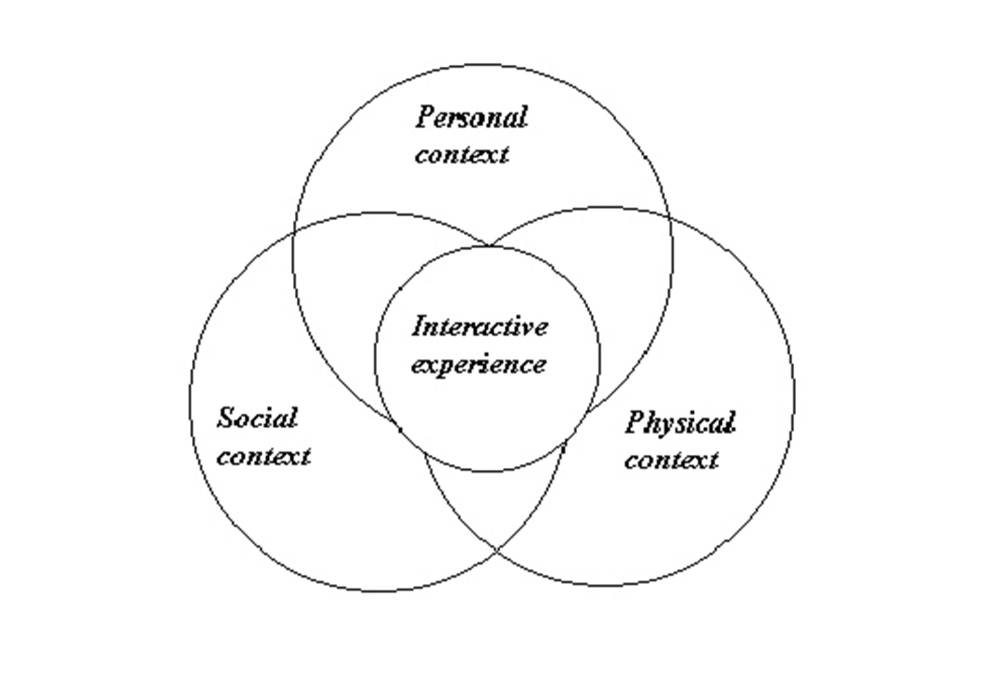
Toepassing op jullie opdracht
Bespreek met elkaar welke beleving hoort bij jullie evenement.
Gebruik daarbij
De belevenisbouwstenen
En het model van Falk en Dierking >>>>>
Jullie krijgen per groep een werkblad.

Slide 20
Bedankt voor de aandacht!
Zijn er nog vragen?

